Slide 1
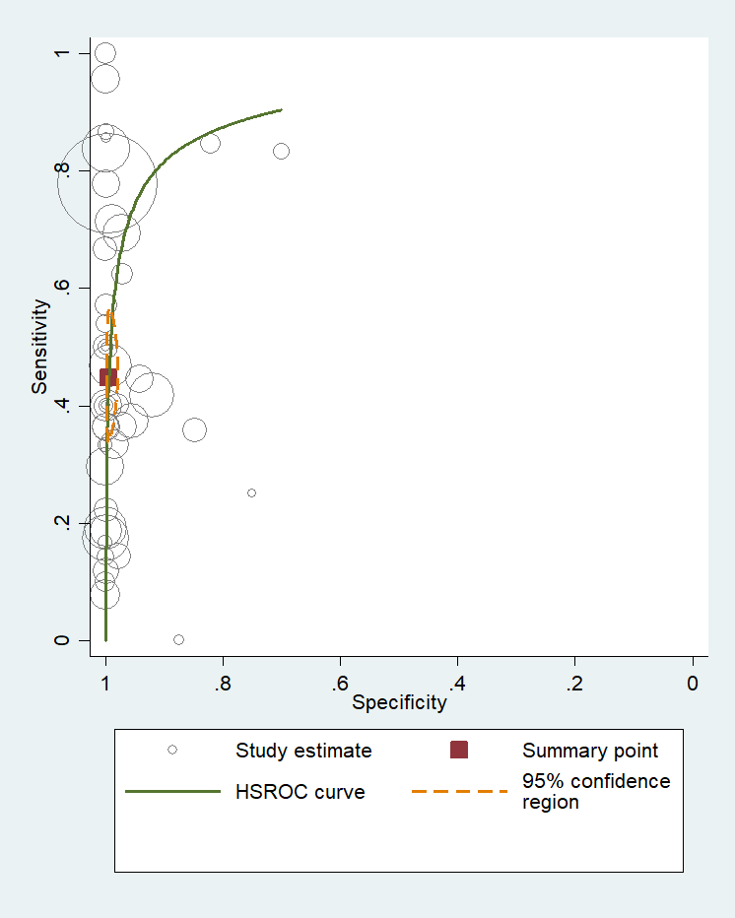
TI12
CARACTERÍSTICAS OPERATIVAS DE LA BIOPSIA POR CONGELACIÓN EN NEOPLASIA FOLICULAR DE TIROIDES. REVISIÓN SISTEMÁTICA
Grisales J, 1 , Sanabria A ^{1,2}
Departamento de Cirugía. Facultad de Medicina. Universidad de Antioquia.
Clínica Vida y Centro de excelencia en cirugía de cabeza y cuello. CEXCA. Medellín, Colombia
Introducción
La biopsia por congelación (BC) es justificada por algunos autores como útil en pacientes con neoplasia folicular llevados a cirugía para definir la extensión de la tiroidectomía. Existen múltiples estudios al respecto, pero no hay datos conclusivos.
Objetivo
Evaluar las características operativas de la BC en nódulos con diagnóstico citológico de neoplasia folicular.
Materiales y métodos
Se realizó una revisión sistemática de estudios de pruebas diagnósticas siguiendo las recomendaciones de la Colaboración Cochrane. Se hizo una búsqueda en bases de datos (Pubmed, Embase, LILACS) sin restricción de idioma o tiempo. Se evaluó la calidad de los estudios primarios con la herramienta QUADAS. Los datos de las características operativas se extrajeron en un archivo de Excel. Se realizo un análisis estadístico en Stata con la herramienta Metandi.
Resultados
Se identificaron 39 estudios con 3672 pacientes con neoplasia folicular desde 1991. 88% fueron mujeres y el rango de edad estuvo entre 1-94 años. Las principales debilidades metodológicas se relacionaron con la falta de cegamiento en la interpretación del estándar de oro, la falta de reporte del resultado de pruebas indeterminadas y la falta de inclusión de todos los pacientes en el análisis. 32% de los resultados de la BC fueron diferidos a biopsia definitiva. La frecuencia global de malignidad fue de 25% (6-63). La sensibilidad y especificidad global fue de 49% (CI 95% 31.3-68.4) y 98% (IC 95% 89-99), respectivamente.
Discusión y conclusiones
La BC solo aporta resultados intraoperatorios en 68% de los casos de neoplasia folicular. La sensibilidad es pobre, aunque la especificidad es alta. Su utilidad en neoplasia folicular es limitada.
Parámetro | Valor (%) | IC 95%
Sensibilidad | 49 | 31,3-68,4
Especificidad | 98 | 89-99
OR Diagnóstico (DOR) | 145 | 44,2-480,94
LR + | 81,9 | 27,6-260,4
LR - | 0,56 | 0,47-0,67

